Slide 1
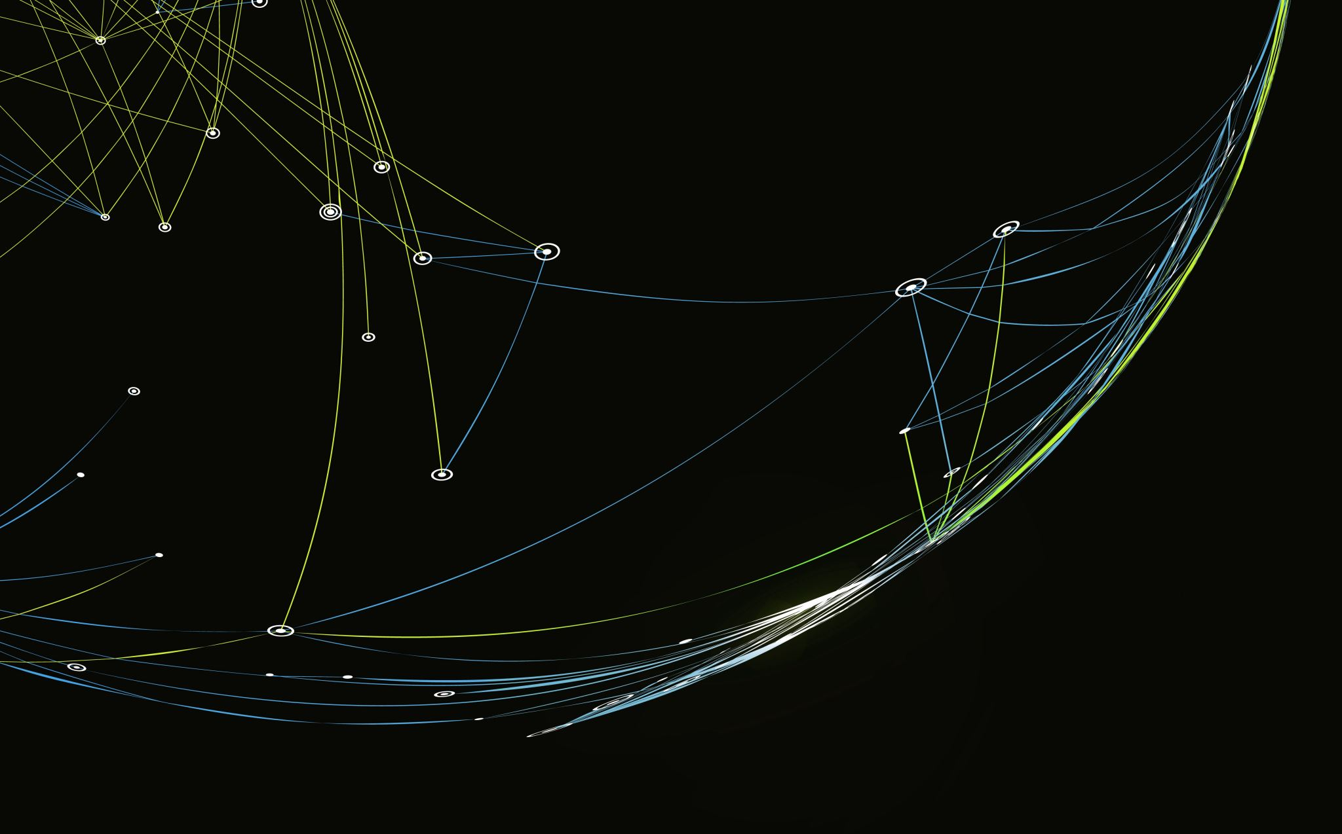
Smart Armoire
Par Bulot Caroline & Roesch Amélie

Slide 2
Sommaire
Contexte
Organisation
Choix des composants
Structure
Schéma électrique
Programme
Conclusion

Slide 3
Le contexte
Les objets du quotidien sont de plus en plus connectés pour répondre aux besoins des utilisateurs.
Cette armoire est prévue pour contenir des objets fragiles et coûteux, bref, à ne pas mettre entre toutes les mains.
En parallèle, la crise sanitaire nous a montré à quel point l’isolement peut être un frein à notre épanouissement personnel. Par conséquent, cette armoire devra être sociable. Elle sera capable de faire la conversation et de ne s’ouvrir que lorsque l’utilisateur répond correctement à trois questions.
Objectifs:
Système d’ouverture/fermeture d’une armoire
Système de déverrouillage grâce à un échange Q/R vocal

Slide 4
Organisation du projet
Réutilisation des éléments de l’année dernière
Définition ensemble des fonctionnalités
Répartition des tâches pour avancement parallèle
Début de la programmation dès J1
Recherche des composants
Définition de la nouvelle structure
Découpe des plexiglas / création des boîtes

Slide 5
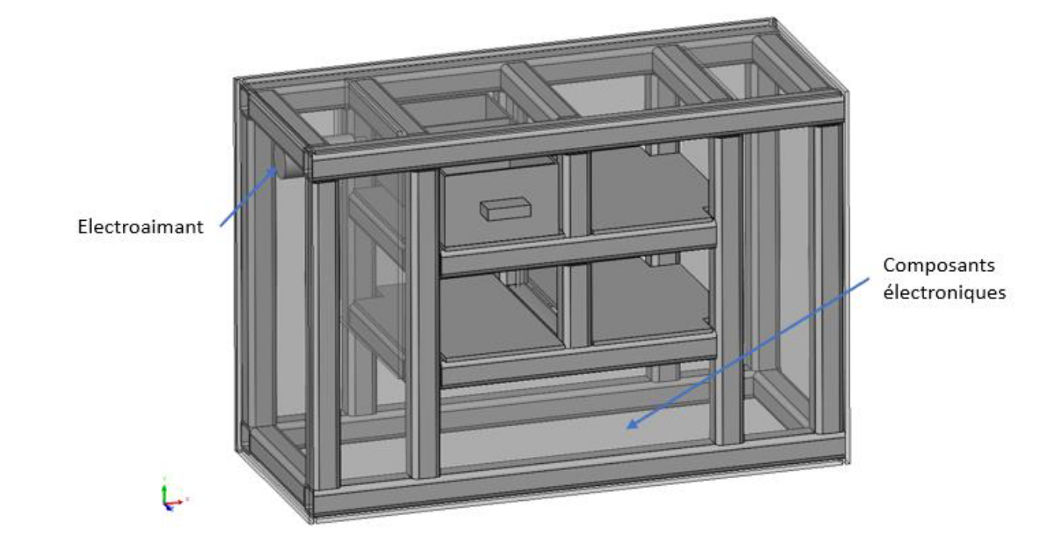
Ancien Projet-Armoire Capricieuse

Slide 6
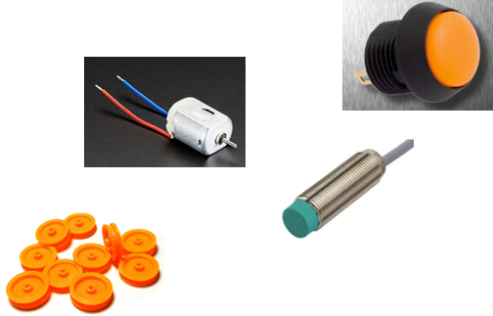
Choix des composants
Nous avions besoin de commander :
4 capteurs inductifs 5V
3 LEDs rouges
2 LEDs vertes
1 LED blanche
2 moteurs 5VDC
1 bouton poussoir lumineux 5V
2 glissières
Fil nylon 1mm de diamètre
Des petites poulies
En dehors du matériel ci-dessus, a aussi été utilisé : 2 axes de moteurs de 1mm de diamètre et 4 fines bandes de caoutchoucs.

Slide 7
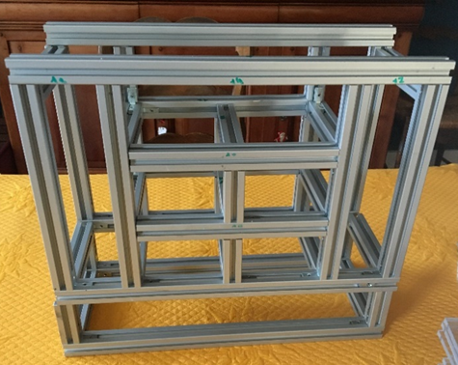
Structure
Profilés :
Reprise de la structure en aluminium initiale
Rajout d'un étage inférieur
Plexiglas :
Rajout de portes et d'un socle, simplification des plexiglas, zones sans plexiglas pour l'accessibilité

Slide 8
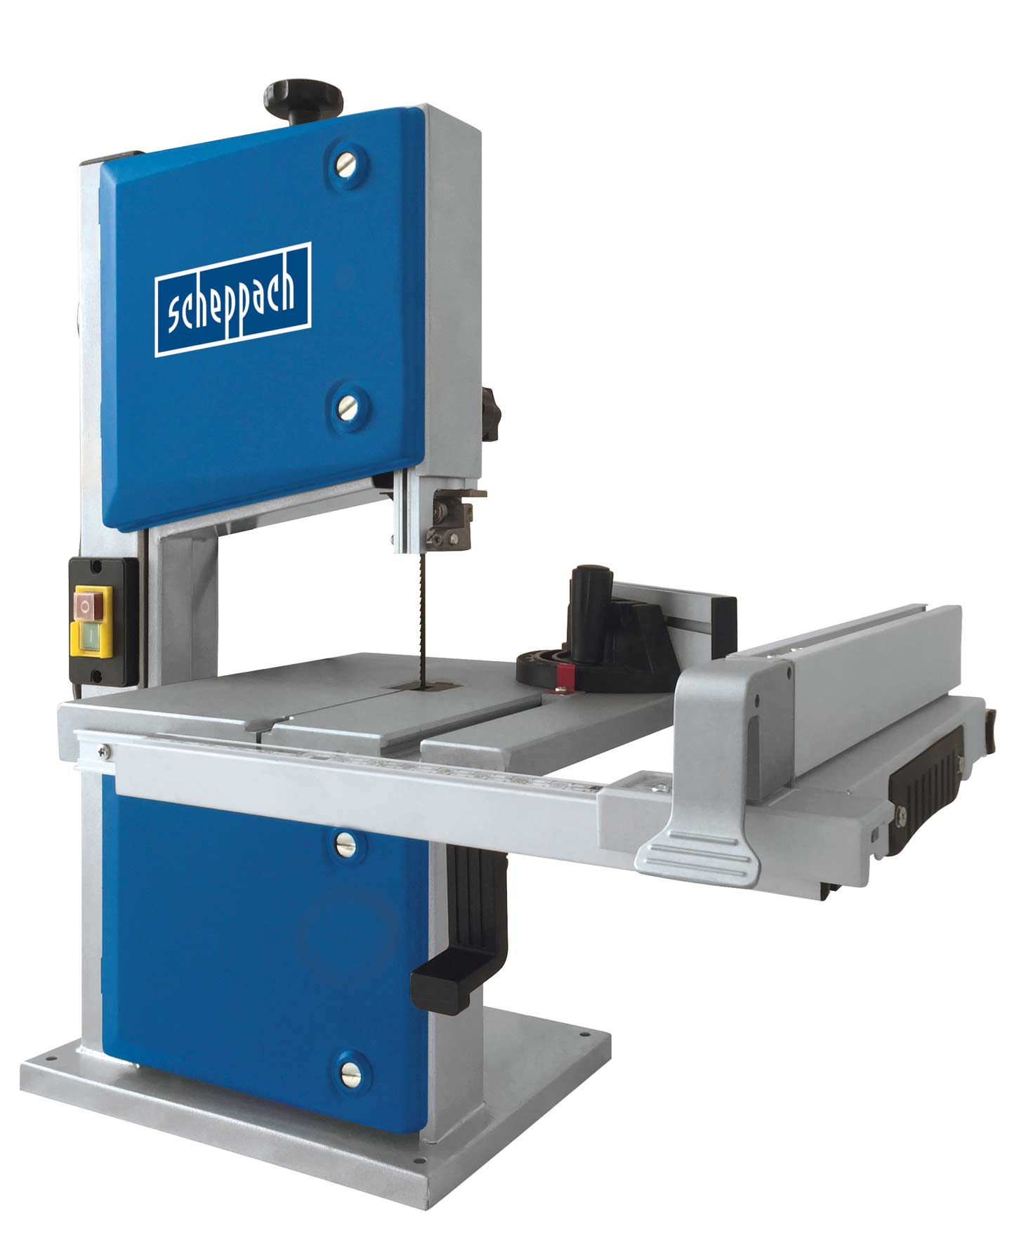
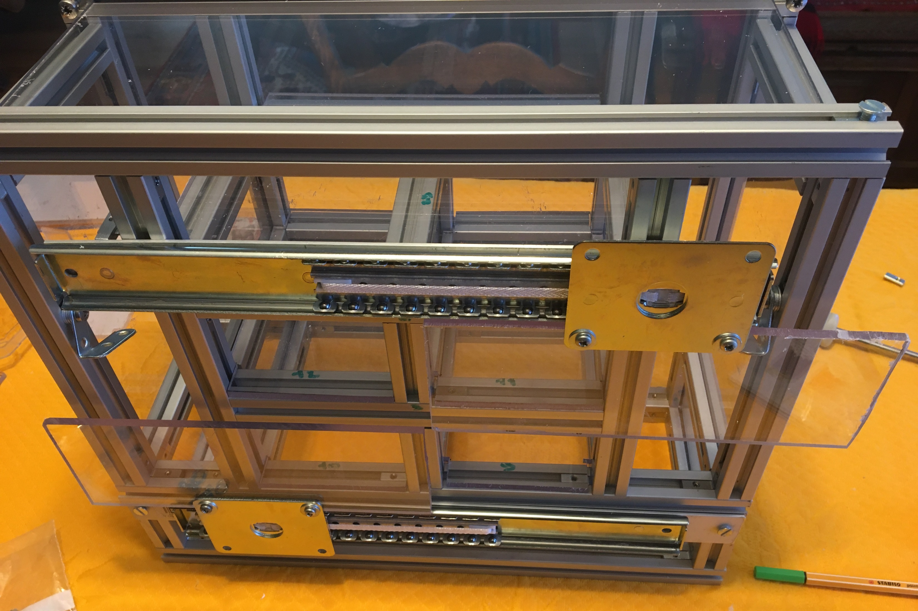
Découpe plexiglas
Découpe Jet d’eau INSA
Plan 3D des pièces
Pb plan
Découpe scie ruban
Tracé au marqueur sur le Plexiglas
Découpe grande plaque scie sauteuse
Découpe fine scie ruban

Slide 9
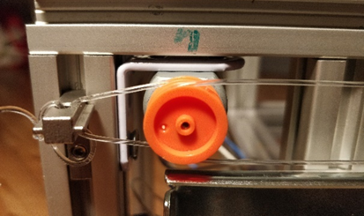
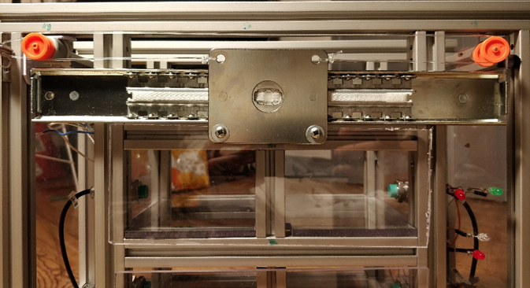
Système d’ouverture des portes
Composition :
Les glissières
Les moteurs
Les axes
Les poulies
Le fil de nylon

Slide 10
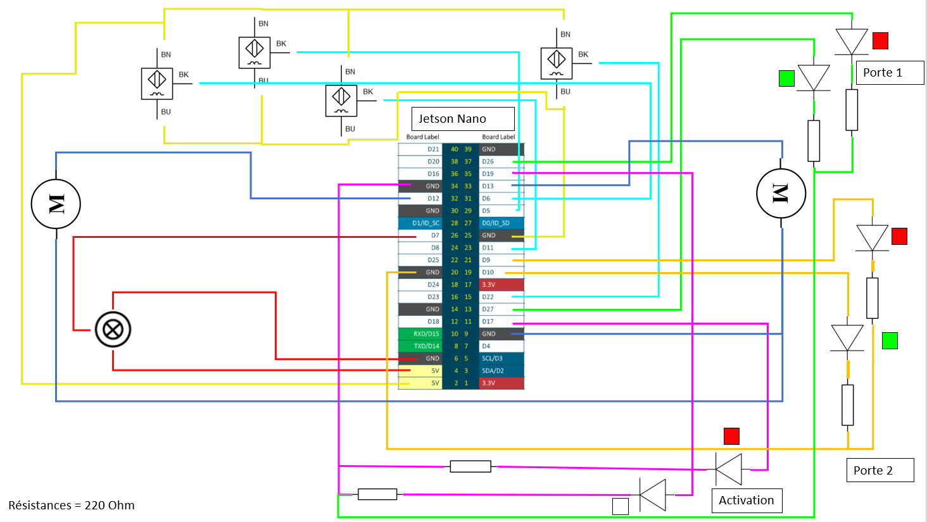
Schéma électrique

Slide 11
Programmation-Moteur
Activation des sorties PWM (Pulse Width Modulation)
Eviter l’utilisation d’une carte arduino
Simplification de la gestion des entrées/sorties

Slide 12
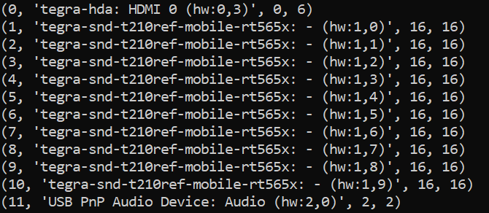
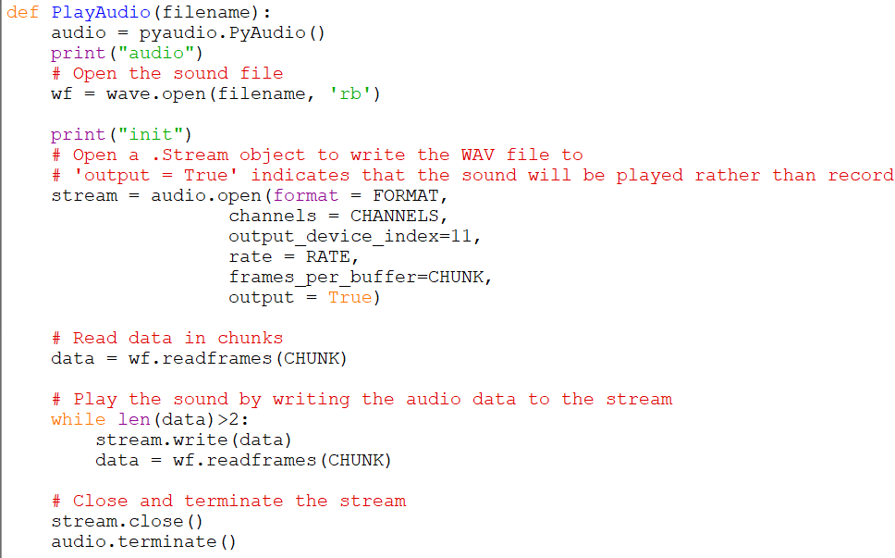
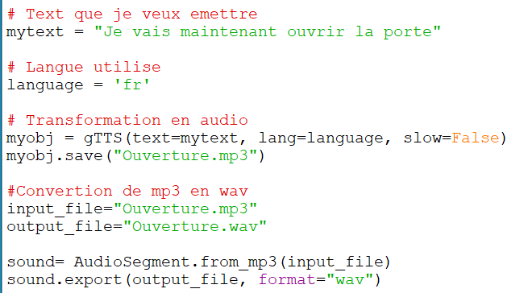
Programmation-Audio

Slide 13
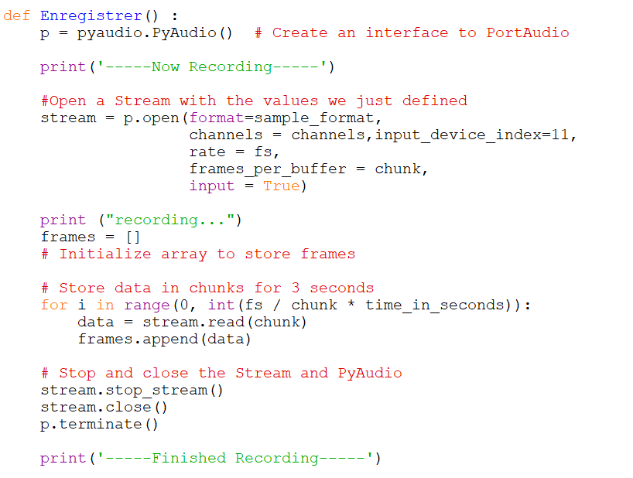
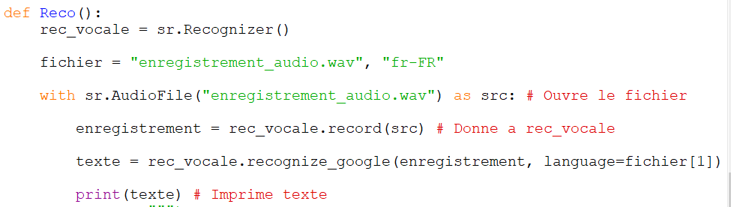
Programmation-Reconnaissance Audio

Slide 14
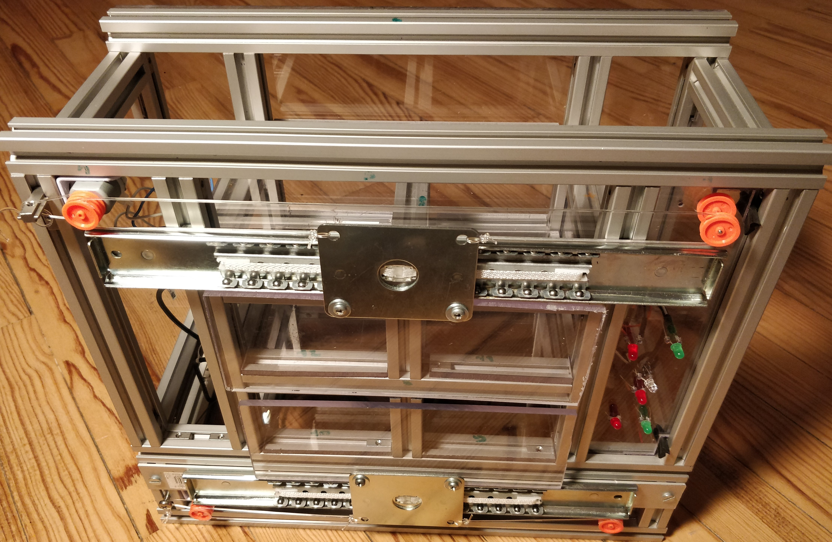
Résultat final
Résultat obtenu
Perspective d’amélioration

Slide 15
Conclusion
Difficulté organisationnelle
Difficulté du au matériel (jetson nano + carte son)
Généralité :
Ce type de projet permet de se former à reconnaitre et anticiper les points qui seront bloquants et mesurer le temps que prend chaque action.

Slide 16

Merci de votre attention,
Est-ce que vous avez des questions?

